Slide 1
ÇOCUK İHMAL-İSTİSMARI
VE
DİJİTAL MAHREMİYET
İLKOKUL

Slide 2
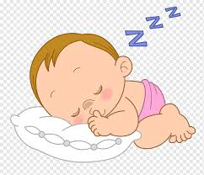
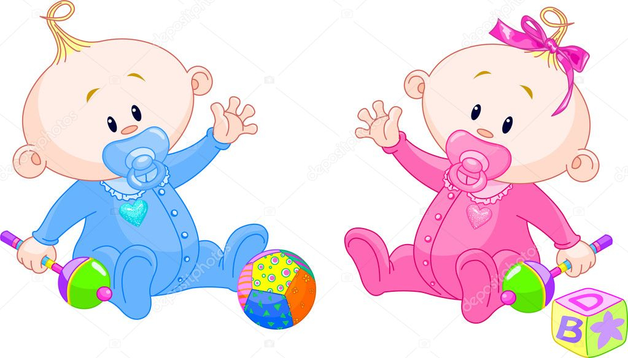
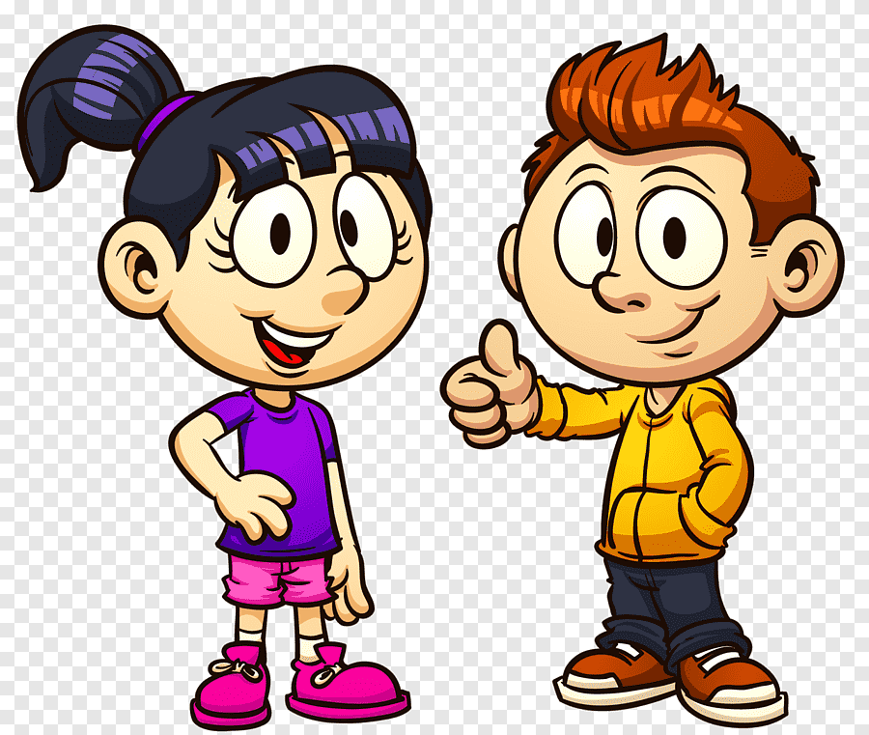
Bir zamanlar küçüktünüz

Slide 3
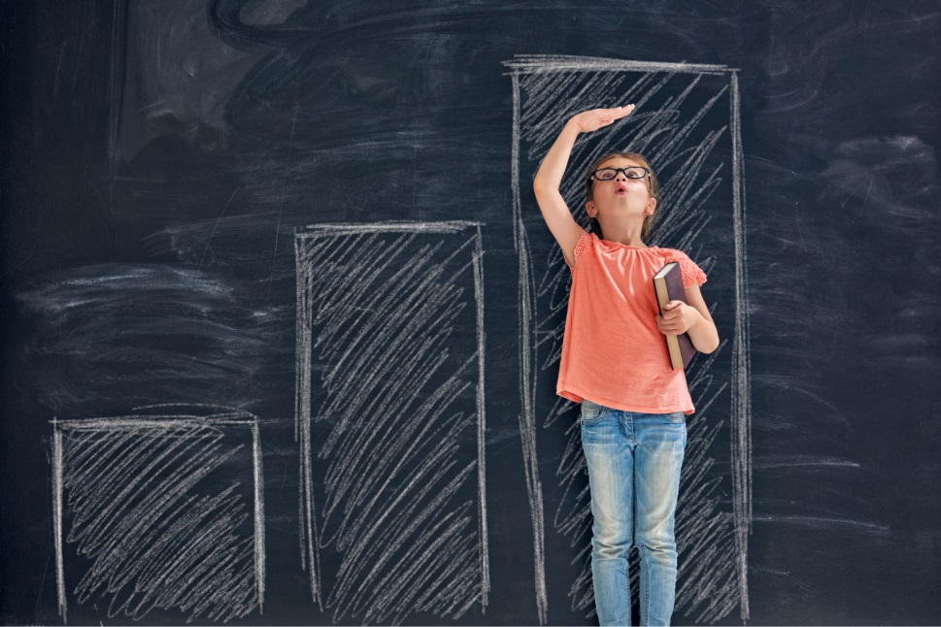
Büyüdünüz…

Slide 4
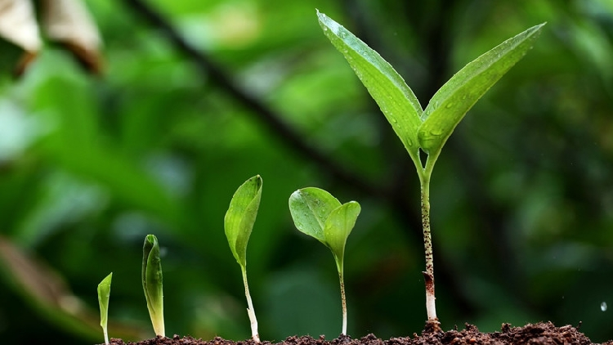
Geliştiniz ve Değişimlere Uyum Sağladınız
Doğduğumuz andan itibaren çevreye uyum sağlamaya, kendimizi güvende hissetmeye çalışırız.

Slide 5
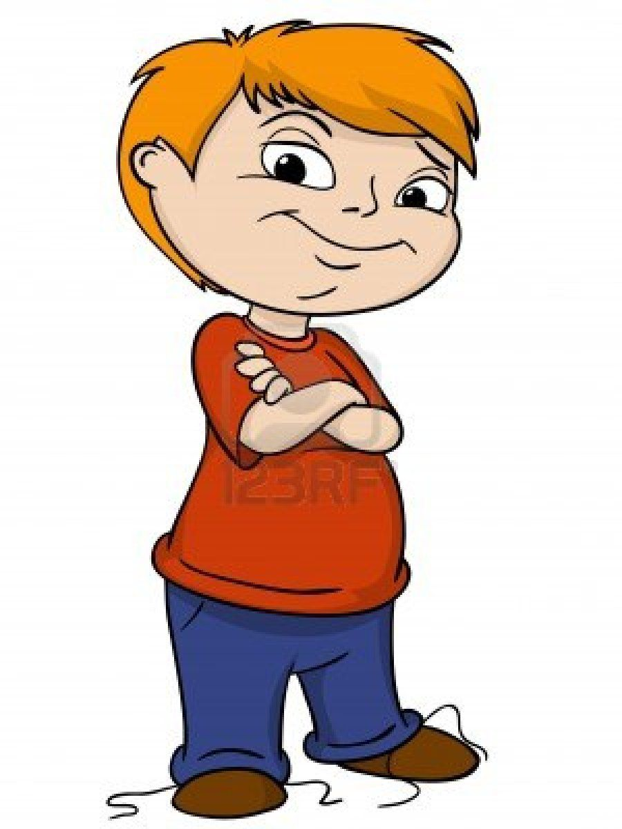
Güvende olmak ve vücudumuzu korumak bizim en doğal hakkımızdır.

Slide 6
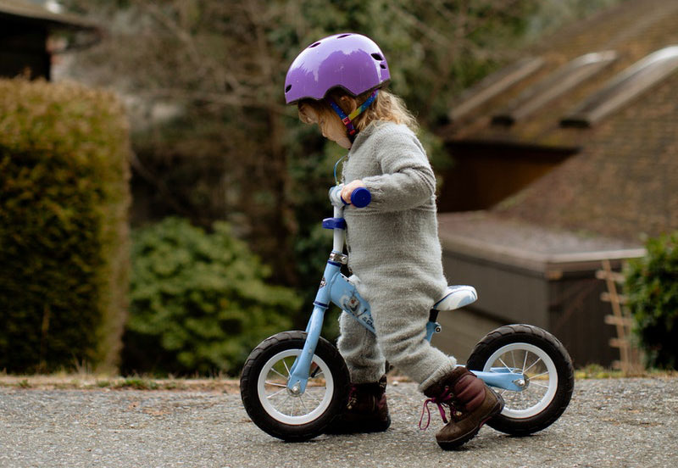
Vücudumuzu korumanın birçok yolu vardır:
Kask takmak

Slide 7
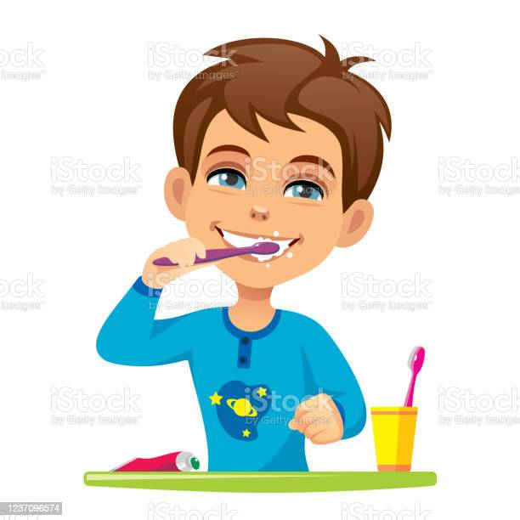
Vücudumuzu korumanın birçok yolu vardır:
Dişlerimizi fırçalamak

Slide 8

Vücudumuzu korumanın birçok yolu vardır:
Güneş gözlüğü takmak

Slide 9
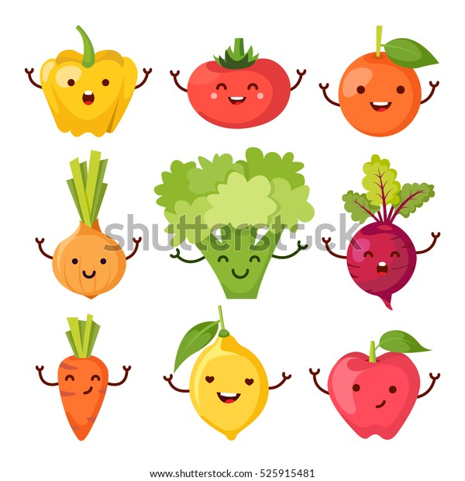
Vücudumuzu korumanın birçok yolu vardır:
Sağlıklı beslenmek

Slide 10
KİŞİSEL SINIRLARIMIZ
Şimdiye kadar vücudumuzu korumak için yapabileceklerimizden bahsettik.
Haydi şimdi de bedenimizi korumaktan bahsedelim.
Başkalarından kendimizi korumak için
oluşturduğumuz fiziksel, duygusal ve psikolojik sınırlar vardır. Bunlar kişisel sınırlardır.
Fiziksel sınırlar; bireyin «bedeninin kendine ait olduğunu ve kimsenin izinsiz dokunamayacağını» belirleyen sınırlardır.

Slide 11
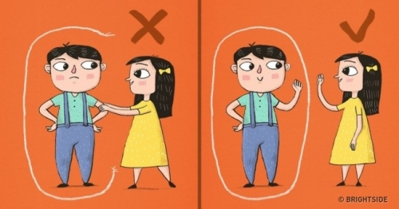
KİŞİSEL SINIRLARIMIZ

Slide 12
Şimdi de dokunma türlerini öğrenelim.
Birbirimizle iletişim kurmamızın, duygularımızı paylaşmamızın önemli bir yolu da dokunmaktır. Fakat bazı dokunmalar bize iyi hissettirirken bazı dokunmalar bizi rahatsız eder.
İyi dokunuş ve kötü dokunuş olmak üzere iki tür dokunuş vardır

Slide 13
İyi Dokunuş
Sevdiğin kişilerin sarılması ve öpmesi güzel bir şeydir
Uyandığında annenin sana sarılması ve öpmesi
Babanın iyi geceler dilemek için sarılması ve öpmesi
Anneanne ve dedenin ziyarete geldiklerinde herkesin birbirini kucaklaması ve öpmesi

Slide 14
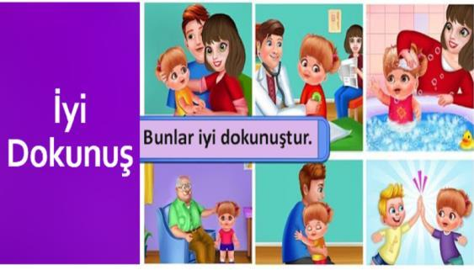
İyi Dokunuş

Slide 15
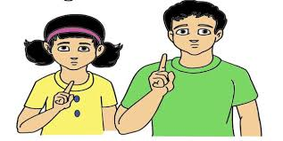
Kötü Dokunuş
Eğer bir dokunuş;
Canını acıtıyorsa
Seni üzüyor, mutsuz ediyorsa
Seni korkutuyorsa
Seni rahatsız ediyorsa
Bu kötü dokunuştur!

Slide 16

Kötü Dokunuş
Kendini rahatsız hissetmene neden olan dokunmalar genellikle kötü dokunmalardır.
Birisi sana istemediğin bir şekilde dokunduğunda bunu gizlememelisin
Bedenin sana aittir. Sen istemiyorsan kimse sana dokunmamalıdır.

Slide 17

Kötü Dokunuş
Dokunan kişi bunu hiç kimseye söylememeni istiyorsa bu bir kötü dokunmadır.
Dokunan kişi bunu başkasına söylersen sana bir zarar vereceği tehdidinde bulunuyorsa bu kötü dokunmadır.

Slide 18
Vücudumuzda Özel Bölgelerimize yapılan dokunuşlar bütün çocuklar için kötü dokunuştur.
Haydi şimdi özel bölgelerimizi öğrenelim.

Slide 19
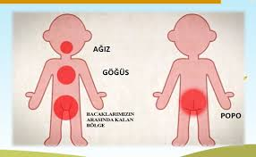
Resimde işaretlenen bölgeler bizim özel bölgelerimizdir.

Slide 20
!!!Özel Dokunuşlar:
Bazı büyükler bir çocuğun özel yerlerine bazı durumlarda bakabilir ya da dokunabilir!
Mesela annen, baban, doktor veya hemşire (annen yanındayken) Ancak senden İZİN almak şartıyla
Peki bu büyükler kim??

Slide 21
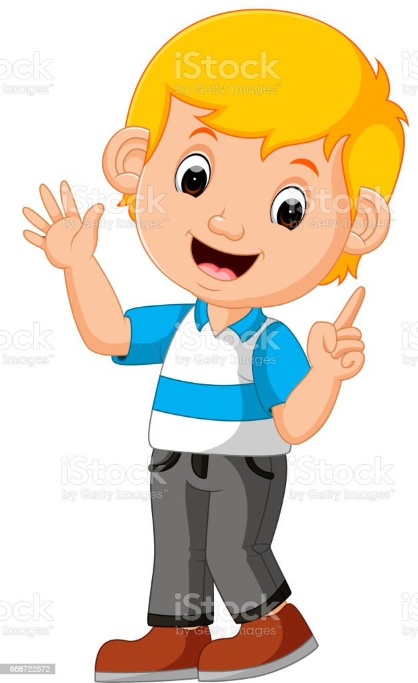
Aşağıdaki gibi durumlarda
büyükler çocukların özel yerlerine bakabilir/dokunabilir:
Bebek altı değiştirmek,
Bebeği yıkamak ve kurulamak,
Hasta bir çocuğa bakmak,
Bir çocuğu tedavi etmek

Slide 22

Bunların dışında bize kötü hissettiren dokunmalara karşı vücudumuzu korumak zorundayız!

Slide 23

Birisi bizim canımızı acıttığında,
• Hoşlanmadığımız bir şaka yaptığında,
• Bize kötü dokunuşta bulunduğunda,
• Özel bölgelerimize dokunduğunda,
• Bize kötü sır verdiğinde
Yüksek sesle HAYIR de

Slide 24
KÖTÜ DOKUNMA HER YERDE BAŞINA GELEBİLİR.
DİKKATLİ OLMALISIN.

Slide 25
HAYIR DE !!!!

Slide 26
BAĞIRARAK YARDIM İSTE

Slide 27
GÜVENLİK GÜÇLERİNİ DURUMDAN HABERDAR ET

Slide 28
AİLENDEN HİÇBİR ŞEY SAKLAMA
YAŞADIKLARINI AİLENLE PAYLAŞ

Slide 29
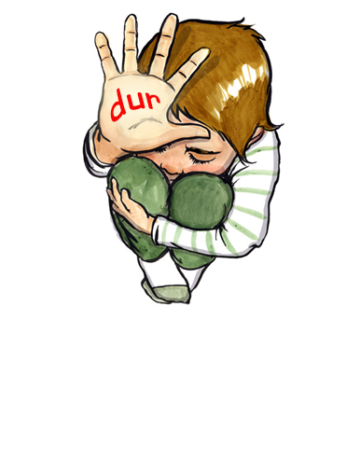
Böyle bir durum ne olursa olsun sizin suçunuz olamaz. Size söylenenleri bilmediğiniz bir nedenle yapsanız dahi BU SİZİ ASLA SUÇ ORTAĞI YAPMAZ. Çünkü SİZ ÇOCUKSUNUZ VE BÖYLE DURUMLARDA ASLA SUÇLU OLAMAZSINIZ.

Slide 30
‘HAYIR’ Diyebilme Yöntemleri
1) ‘’HAYIR’’
“Hayır teşekkürler”
“Hayır olmaz.’’
2) MAZERET BİLDİRME
“Hayır teşekkürler, bundan çok rahatsız oluyorum.”
3) ATLATMA
“Hayır, teşekkürler, şimdi değil.”

Slide 31
‘HAYIR’ Diyebilme Yöntemleri
4) KONUYU DEĞİŞTİRMEK
“Hayır teşekkürler, ben bir bardak su alabilir miyim?”
5) HAYIR TEKRARI
“Hayır demiştim.” Hayır teşekkürler.”
6) YÜRÜYÜP GİTMEK/ ORTAMDAN SAKINMAK
“Hayır” de ve ortamı terk et.

Slide 32

Ailede Mahremiyet
Mahremiyet; kişinin kendisini tehditlerden koruyabilmesini sağlayan, kendisinin ve başkalarının ‘’özelini’’ fark etmesi bu anlamda doğru bir şekilde diğerlerine karşı sınırlarını koyabilmesidir.

Slide 33
Ailede Mahremiyet
Aile bireyleri birbirlerinin özel alanlarını korumalı ve saygı duymalıdır. Anne-baba veya çocukların odasına gire girerken kapı vurmak ve sesli olarak izin istemek, diğer aile üyelerinin yanında üzerini değiştirmemek, zorla ‘’öpme’’, ‘’sarılma’’ vb. gibi eylemleri yapmamak, karşılıklı konuşmaların saygı çerçevesinde olması, ev içinde kılık kıyafetlere dikkat etmek gibi aile içinde mahremiyet sınırlarına özen göstermek aile mahremiyeti açısından önemlidir.

Slide 34
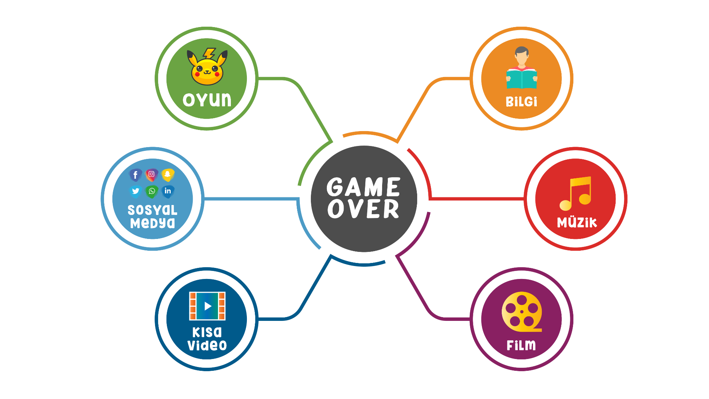
Dijital Mahremiyet/Siber Zorbalık

Slide 35
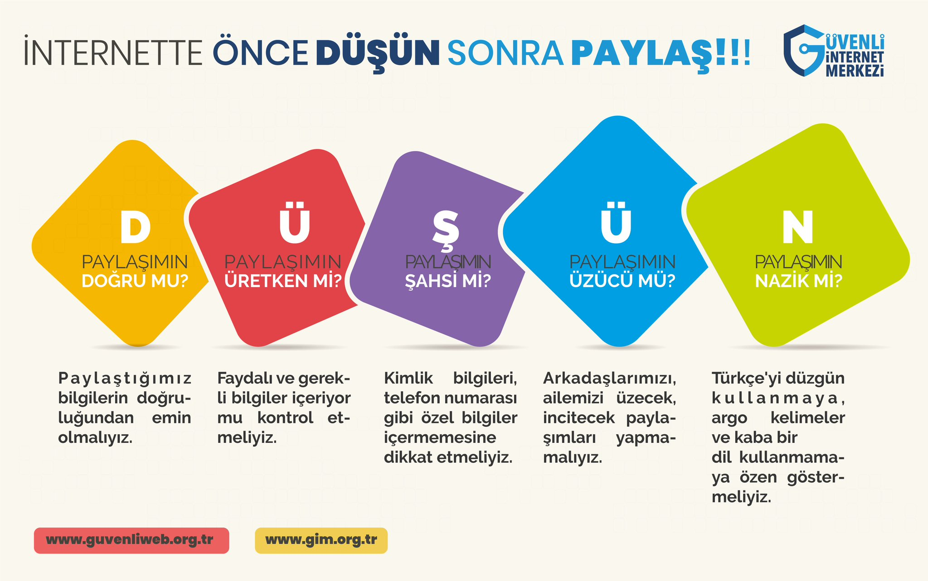

Slide 36
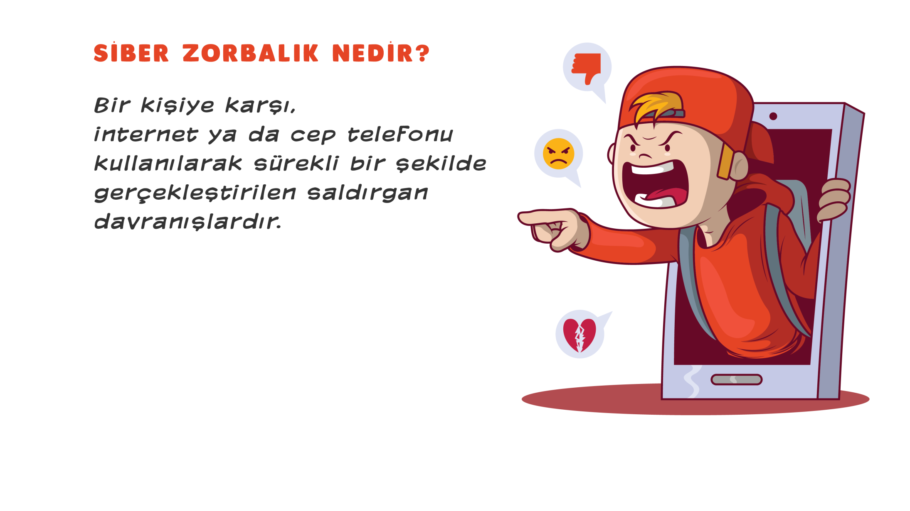
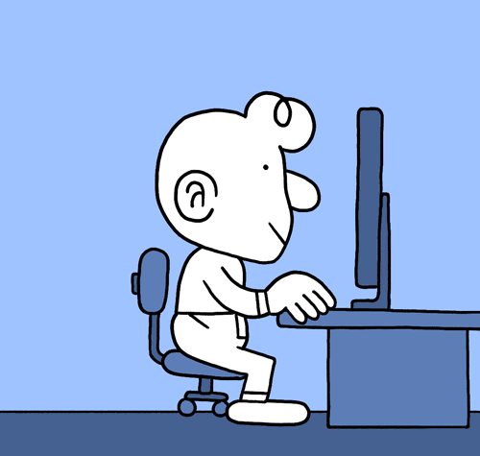

Slide 37
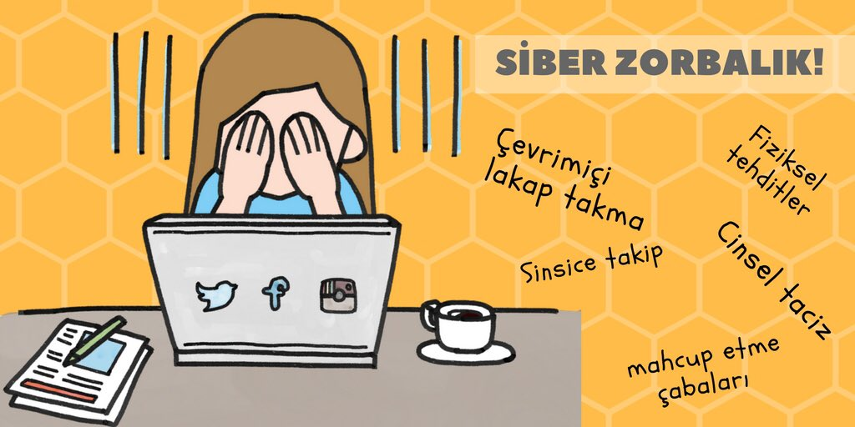

Slide 38
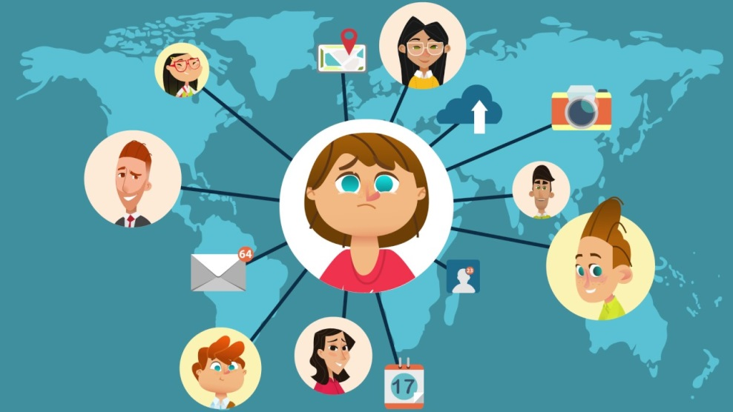
Siber zorbalık örnekleri:
Sosyal medyada bir başkasının rahatsızlık verici görüntülerini yayınlamak
Bir başkası hakkında yalan ya da uydurma haberler yaratmak ve bunları yaymak
Bir başkasının özel ya da mahrem bilgilerini sızdırmak
Tehdit mesajları yollamak, hakarete varan ifadeler kullanmak

Slide 39
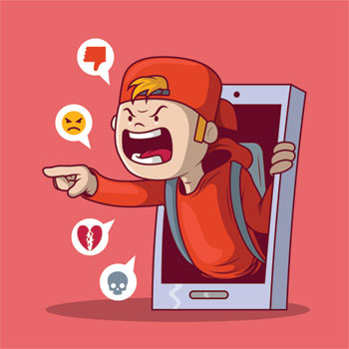
Siber zorbalık örnekleri:
Anonim hesaplardan taciz etmek, rahatsızlık vermek
Bir başkasının hesaplarını ele geçirmek bu hesaplardan uygunsuz yayınlar yapmak
Bir kimseyi ısrarla takip etmek
Bir kimsenin paylaşımlarına kasıtlı olarak sürekli olumsuz yorumlar yapmak

Slide 40
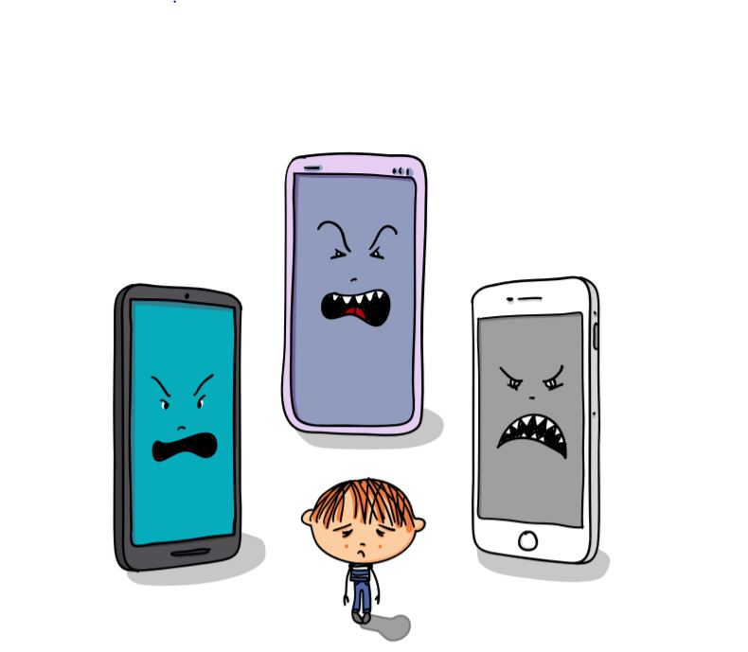
Siber zorbalık ile karşılaşıldığında
Sizi rahatsız eden kişiyle iletişiminize son verin.
Hesaplarınızı korunaklı hale getirin, herkesin erişimine açmayın.
Zorbalık ısrarla devam ediyorsa güvendiğiniz kişilere/ebeveynlerinize durumu anlatın.

Slide 41

Dinlediğiniz
için
Teşekkürler ☺

